Slide 1
Микола Павлович Леонтович
Презентація на тему «Видатна людина м.Миколаєва»

Slide 2
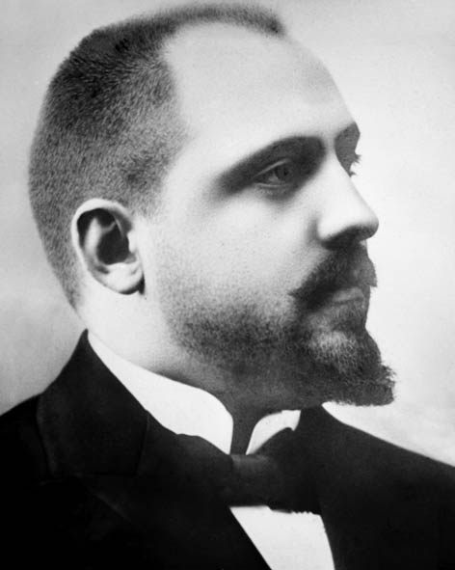
Микола Леонтович — батько-засновник Миколаївського зоопарку
Зоопарк він почав збирати у власному будинку. Молодий чиновник міністерства внутрішніх справ, приїхавши до першого місця служби до Миколаєва, вирішив урізноманітнити своє дозвілля і став облаштовувати спочатку домашній акваріум. Акваріум був обладнаний за останнім словом техніки того часу: мав електричні компресори, підігрівачі. Риба розміщувалася в 75 акваріумах. Об’єм деяких акваріумів доходив до 3000 літрів. Колекція налічувала близько 50 видів риб і земноводних, всього понад 1000 екземплярів. Таких колекцій по всій Європі було лише сім на початку ХХ століття.

Slide 3
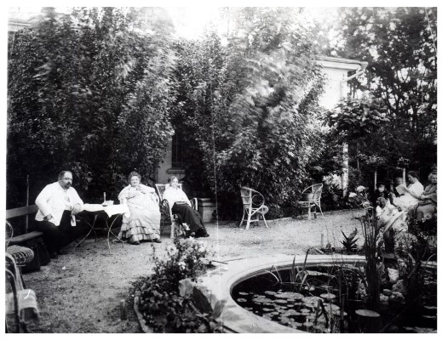
По службі, що була пов’язана з цензурою газет і фотографій, Микола Павлович Леонтович (так звали чиновника) просувався добре, але ще більше сподобався молодий юрист, випускник юрфаку Новоросійського університету місцевій громаді. Його обирають спочатку гласним міської думи Миколаєва, а пізніше — міським головою. Не останнім аргументом, кажуть, був зоосад, на який перетворився домашній акваріум і який був безкоштовно доступний для всіх охочих.
Леонтович в кругу родини, фото 1913-1914гг.

Slide 4
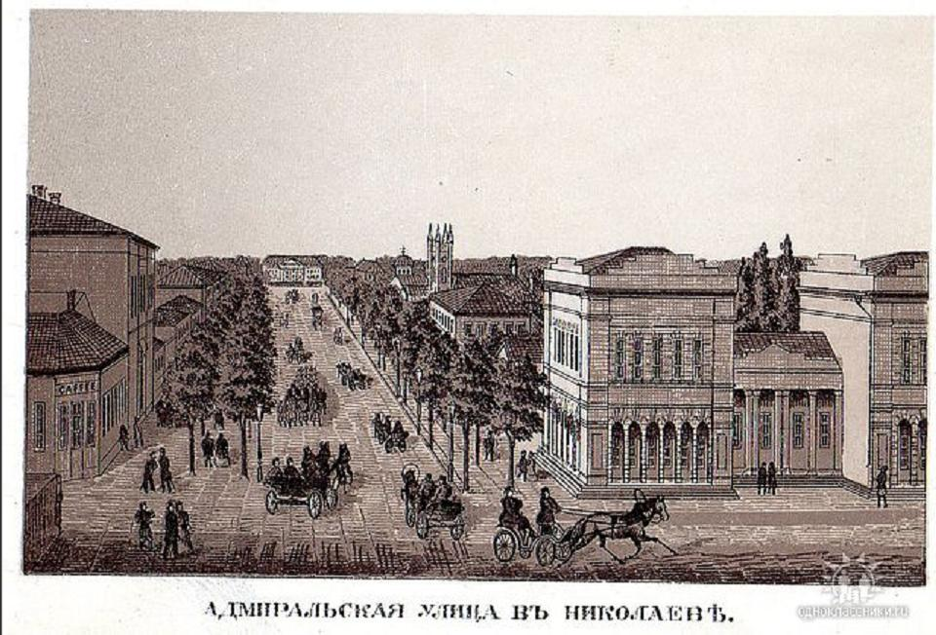
За роки його правління у Миколаєві відкрилися два музеї, перший кінотеатр, перша психіатрична лікарня, перша набережна. Під керівництвом міського голови було завершено прокладання водопроводу і каналізації, зроблена «лівньовка», міська електростанція розширилася з 127 Вольт до 220, були вимощені вулиці центру Миколаєва. На особисті кошти Леонтовича була споруджена дзвіниця Касперівської церкви. І це далеко не все. Миколаївці й донині користуються плодами праці Миколи Леонтовича. Але все ж одним з основних його досягнень стало створення в місті акваріуму і зоопарку.

Slide 5
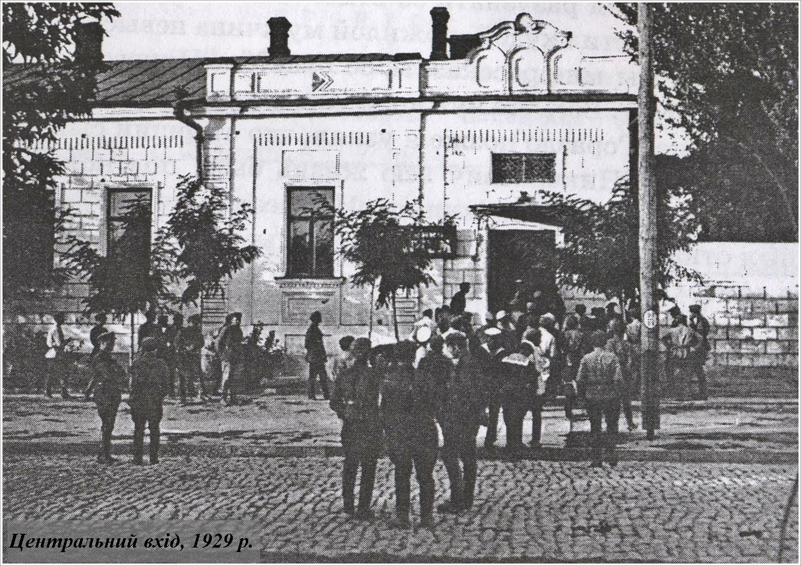
1918 року колекція Леонтовича була націоналізована, а його самого призначили першим директором Держакваріума. Цього ж року Микола Павлович був уперше заарештований ЧК. Після його арешту колекція стала гинути, оскільки керував нею червоноармієць. На захист Леонтовича виступив А. В. Луначарський, і за його клопотанням Миколу Павловича звільнили.
З великими втратами Акваріум пережив громадянську війну, і 25 червня 1922 року відбулося друге урочисте відкриття Миколаївського Держакваріума. Цього року його відвідали близько 40 тисяч людей. Відвідування було безкоштовним. До 1923 року Миколаївський Акваріум був на утриманні місцевої наросвіти, потім його перевели на держбюджет, а з березня 1934 року — на бюджет міста. 1925 року при Акваріумі було відкрито зоологічний відділ, і він став називатися Акваріум-зоосад.

Slide 6
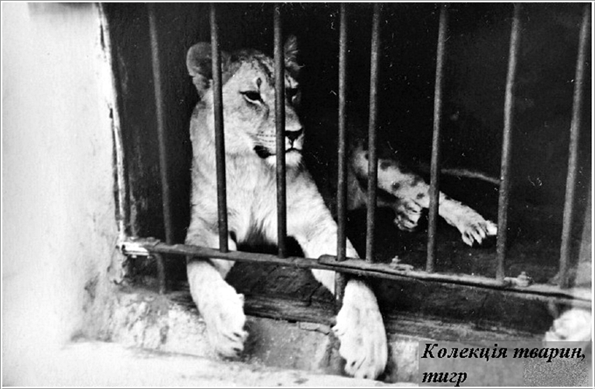
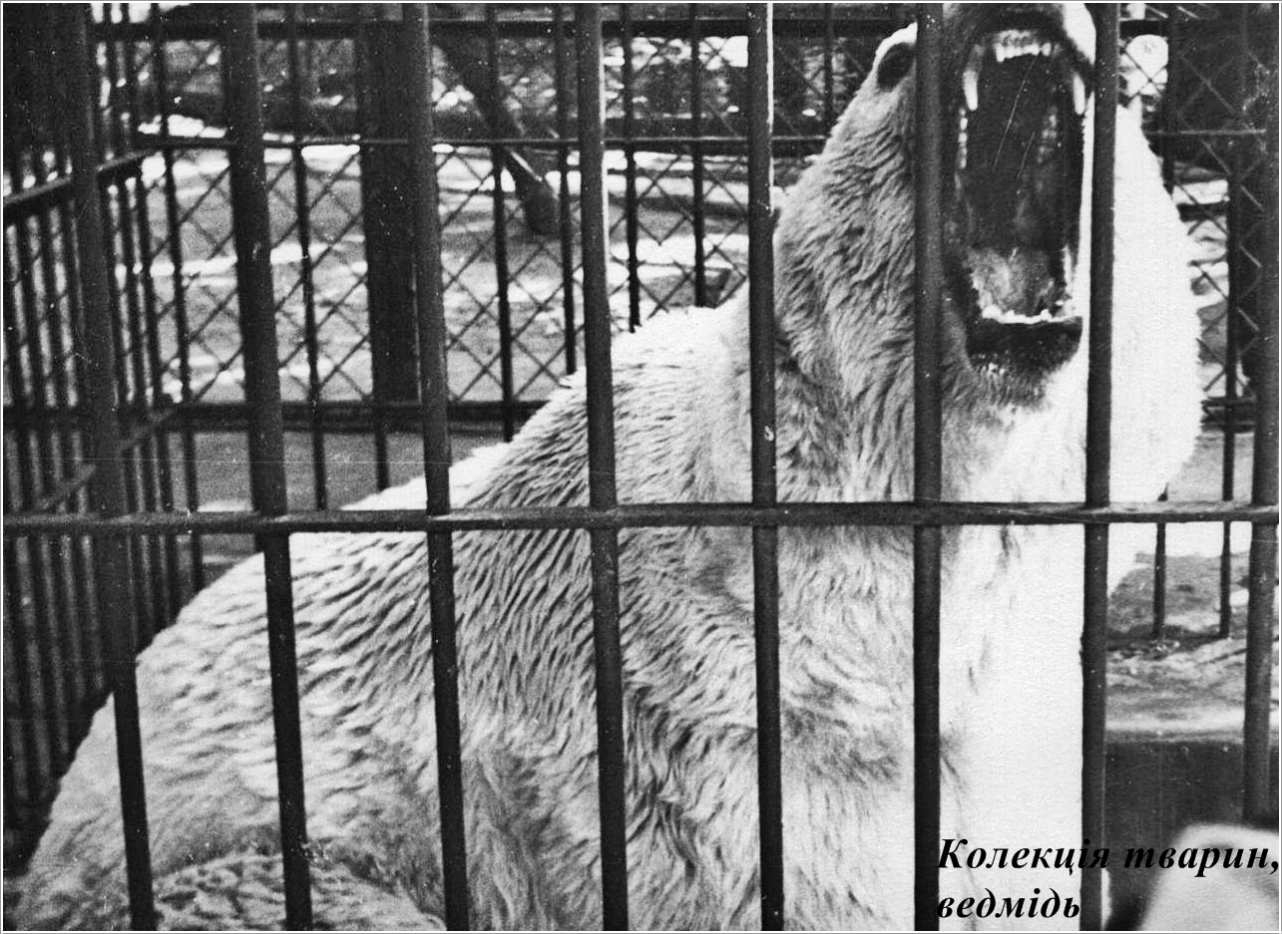
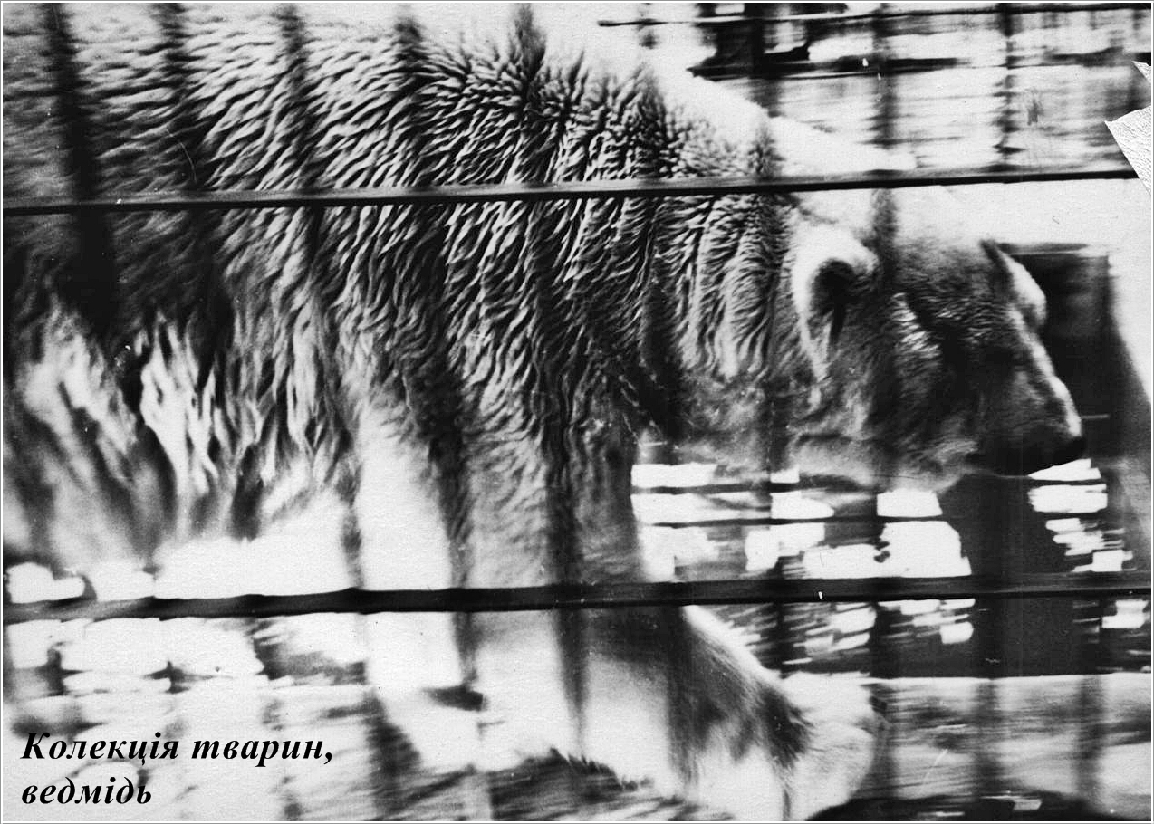
Із заповідника Асканія-Нова було привезено бізонів, верблюдів, яків, оленів, муфлонів, страусів. Спеціально для зоосаду придбали ведмедів, вовків, лисиць, мавп. Територію збільшили до 0,75 га. Було побудовано вольєри для копитних тварин, клітки для хижаків, посаджено парк. Ось що писав 1927 року альманах «Вся Николаевщина»: «Миколаївський акваріум є пам’яткою не лише Миколаєва, але й єдиним акваріумом у Союзі Радянських Республік. Після Неапольського і Монакського він є третім у Європі за різноманітністю експонатів і тому становить великий інтерес. Зараз акваріум налічує до трьох тисяч експонатів і має низку відділів».

Slide 7
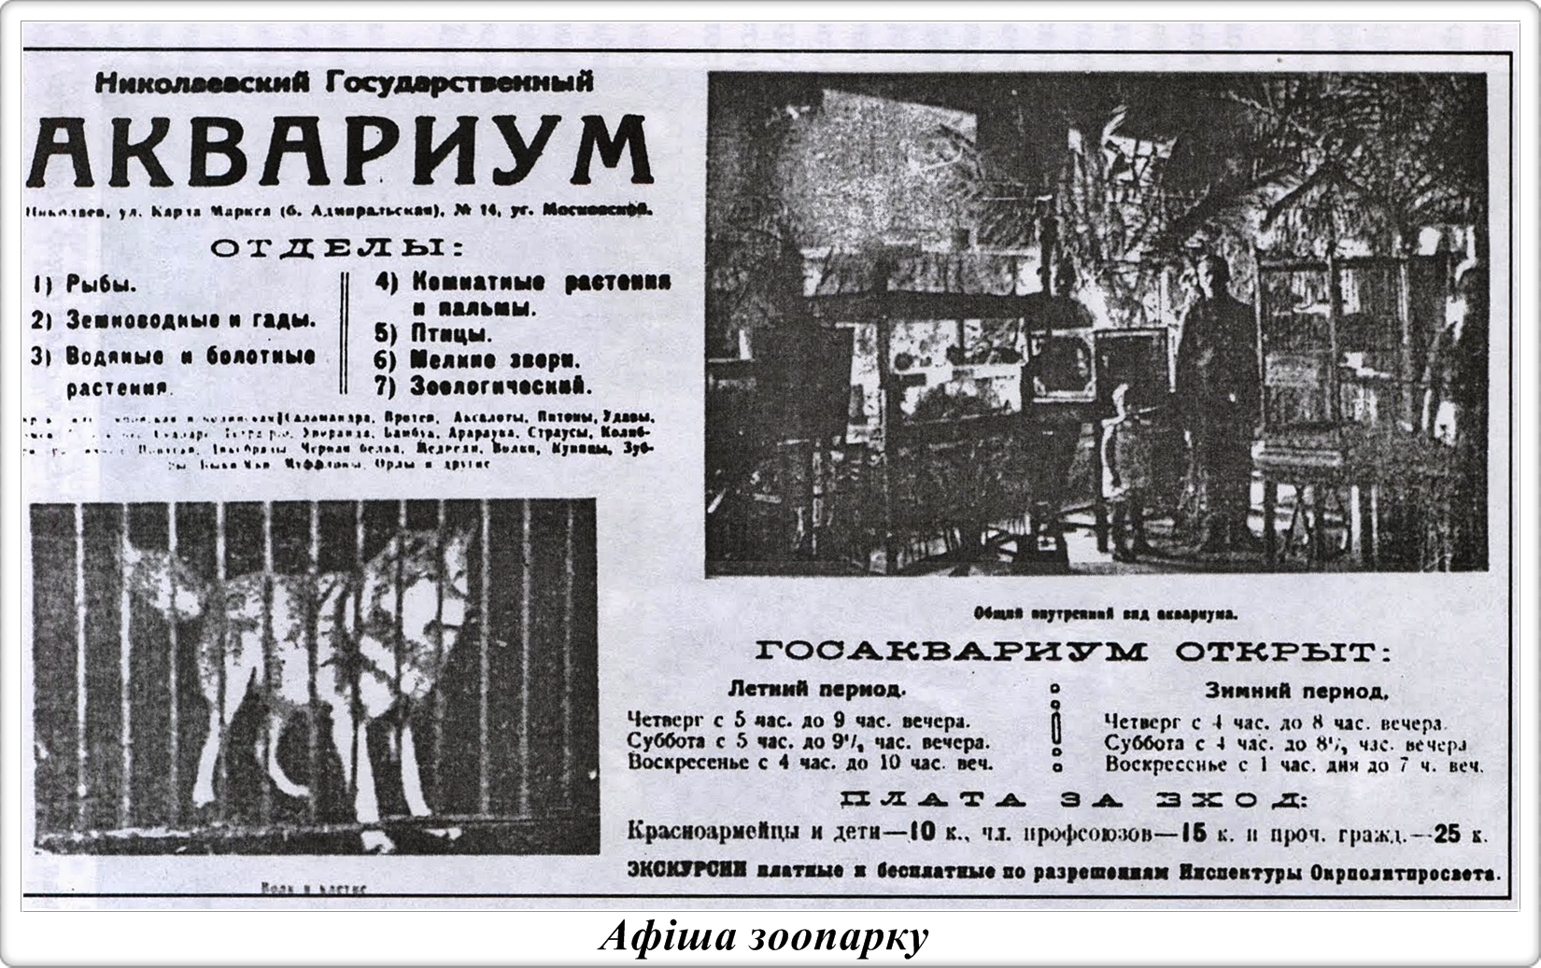

Slide 8
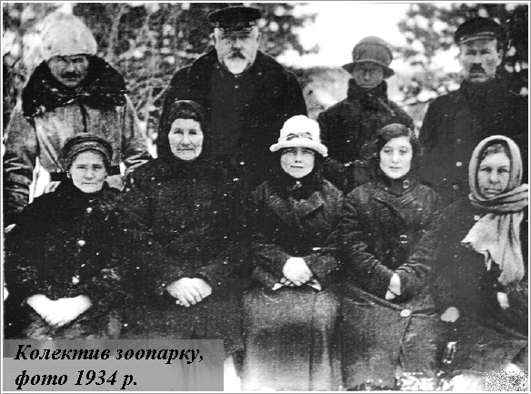
1928 року штат зоосаду складався з 9 осіб. Н. Леонтович та його родина жили у своєму старому будинку, на вулиці Адміральській, на території тепер державного зоопарку, до них підселили не лише звірів, але й деяких співробітників.

Slide 9
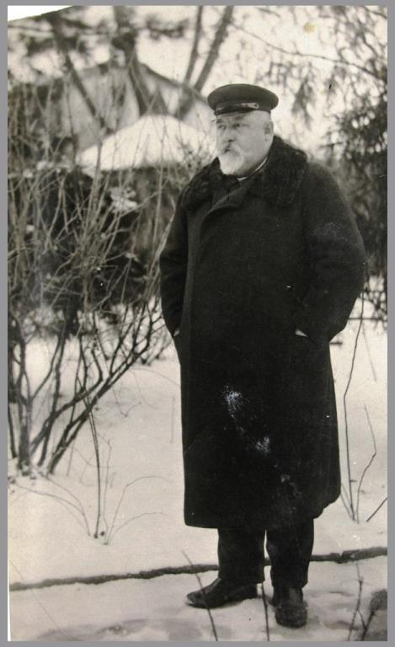
1934 року почалися необѓрунтовані репресії Н. П. Леонтовича та його родини. У березні директором Зоосаду призначили такого собі І. А. Распопова, колишнього завідувача пайовим відділом Робкопа на видачі продуктових і хлібних карток, а Леонтовича перевели на посаду старшого наукового співробітника і консультанта. 24 квітня 1935 року Леонтовича з родиною протягом 24 годин виганяють із його власної оселі. Ось що він пише у своєму листі Комітетові радянського контролю від 14 травня 1935 року: «Я не прошу поновити на роботі в Акваріумі, який я організував і якому присвятив життя своє, працюючи з любов’ю, ентузіазмом не за страх, а за совість! Все одно за даного стану речей я не міг би принести користь, але я прошу про одне комісію радянського контролю: змінити формулювання мого звільнення «як чужий елемент» — образливе, несправедливе і неприпустиме! Я бажаю й надалі чесно і віддано працювати за моєю спеціальністю на користь соціалістичної держави і пролетарських мас...»

Slide 10
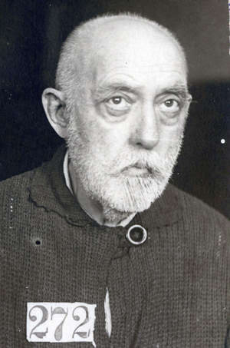
Через декілька місяців за сфабрикованим звинуваченням 5 років в’язниці отримує його старший син Олександр. Микола Павлович вимушений влаштуватися старшим касиром на ТЕЦ, що будується в місті. На ТЕЦ він пропацював до 28 липня 1937 року, коли його було заарештовано за звинуваченням у зв’язках із контрреволюційно налаштованою інтелігенцією та участі у військово-офіцерській організації. За родинною легендою Н.П.Леонтович помер у Тамбовській в’язниці 1940 року. Проте ці дані нічим не підтверджуються.

Slide 11
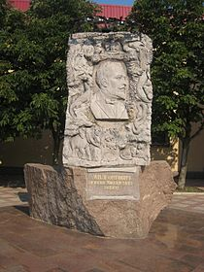
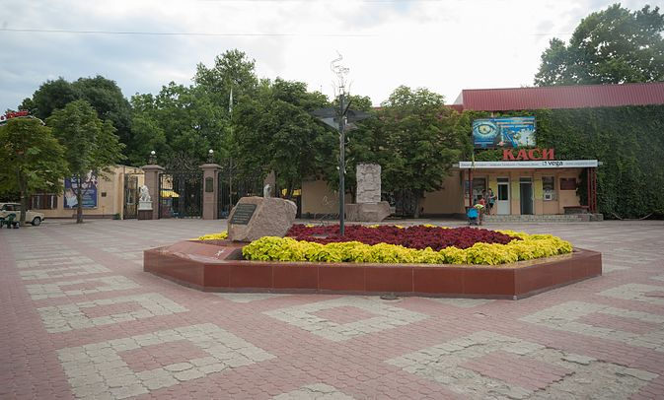
Дата й місце смерті Леонтовича достеменно невідомі. Зоопарк у Миколаєві переїхав у нове місце. Він, як і раніше, об’єкт міської інфраструктури, який відвідують найчастіше. Минули роки, й ім’я Миколи Павловича Леонтовича — міського голови і засновника зоопарку — місто забуло. Більше 20 років було потрібно Володимиру Топчію, нинішньому директорові Миколаївського зоопарку, щоб повернути це ім’я нащадкам. Сьогодні площа перед зоопарком зветься на честь Леонтовича

